Slide 1
О выполнении плана мероприятий в августе 2014 года

Slide 2
По улице Республики в г. Новая Ляля сдан в эксплуатацию первый жилой корпус

Slide 3
Торжественное вручение ключей от квартир состоялось с участием руководства областной исполнительной власти, администрации Северного управленческого округа, строительной компании «ГарантСтрой», жителей

Slide 4
Ключи вручает директор строительной компании «ГарантСтрой» А.Воропай

Slide 5
Счастливые обладатели ключей от новых квартир

Slide 6
Проведено благоустройство двора и установлена детская игровая площадка

Slide 7
Осуществляется облицовка здания второго жилого корпуса. Ведутся внутренние работы.

Slide 8
Ведутся внутренние работы в доме.

Slide 9
Строительство двух многоквартирных домов для переселения граждан из ветхого и аварийного жилья в поселке Лобва по улице Кузнецова. Дом №8.

Slide 10
Идет строительство дома №10 по ул.Кузнецова в пос.Лобва

Slide 11
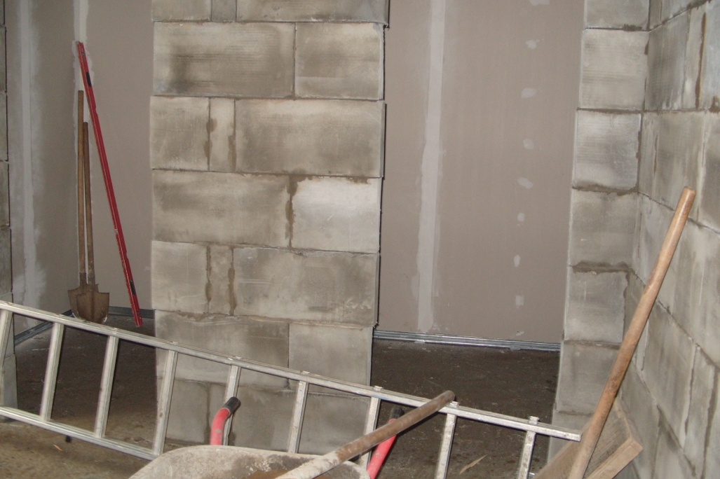
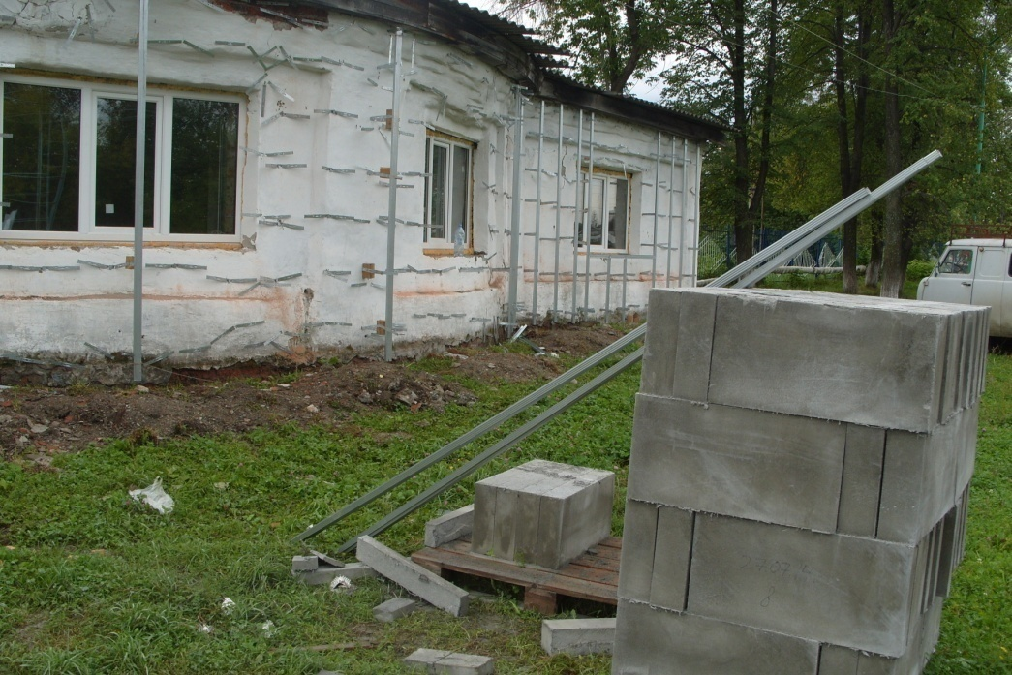
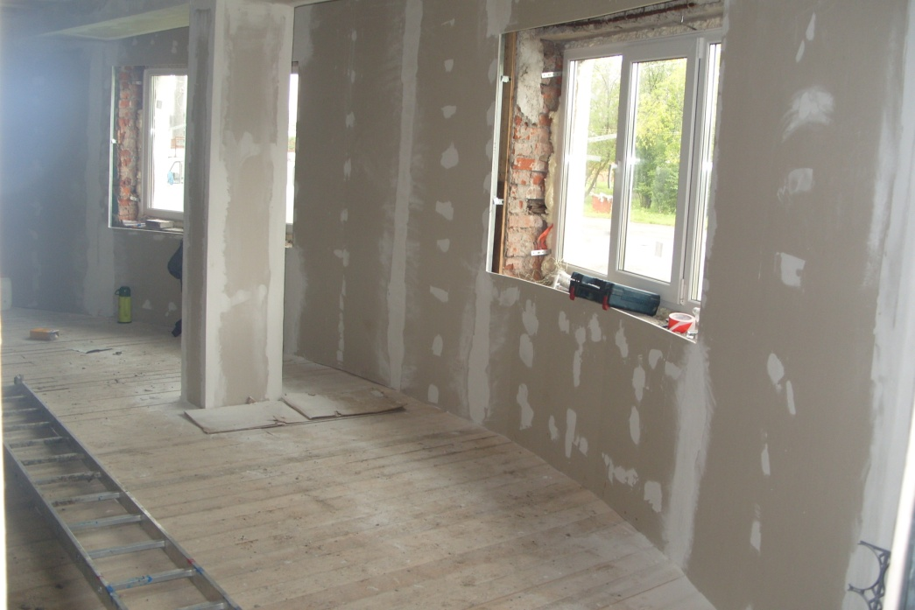
"ФОСЦ"
Ремонт
подтрибунных
помещений

Slide 12
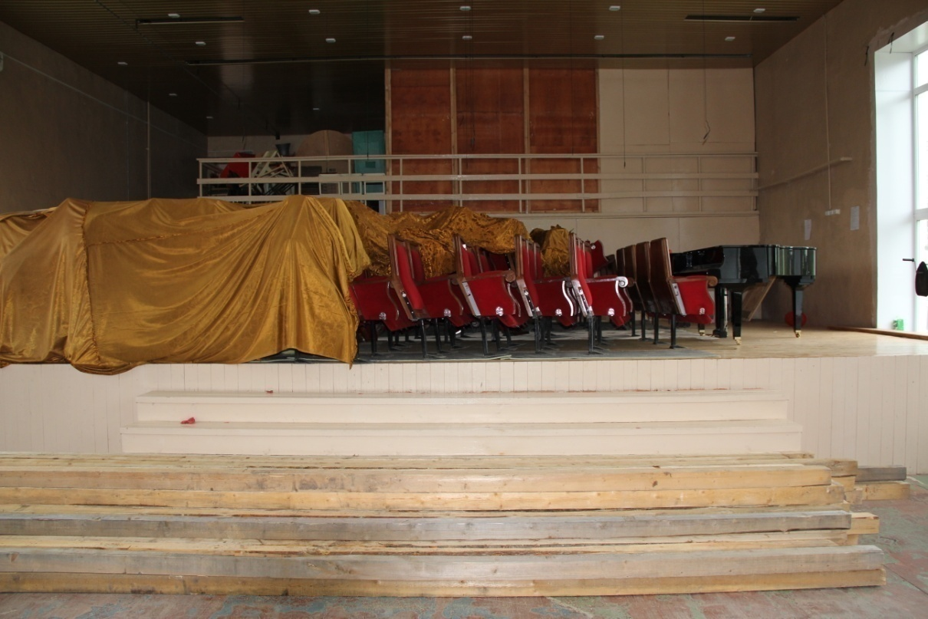
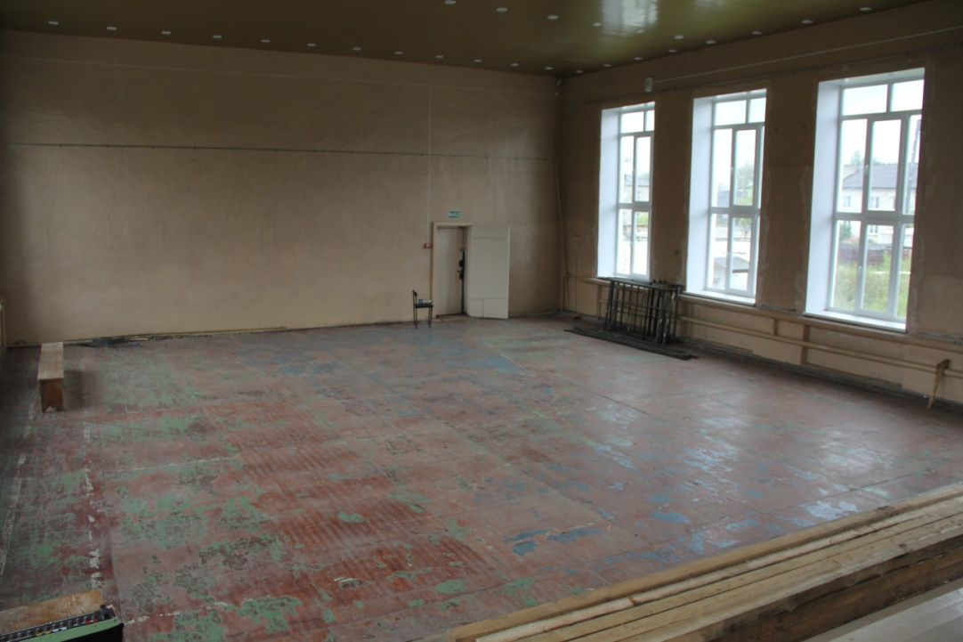
"ДШИ"
г. Новая Ляля
Ремонт полов
зрительного зала

Slide 13
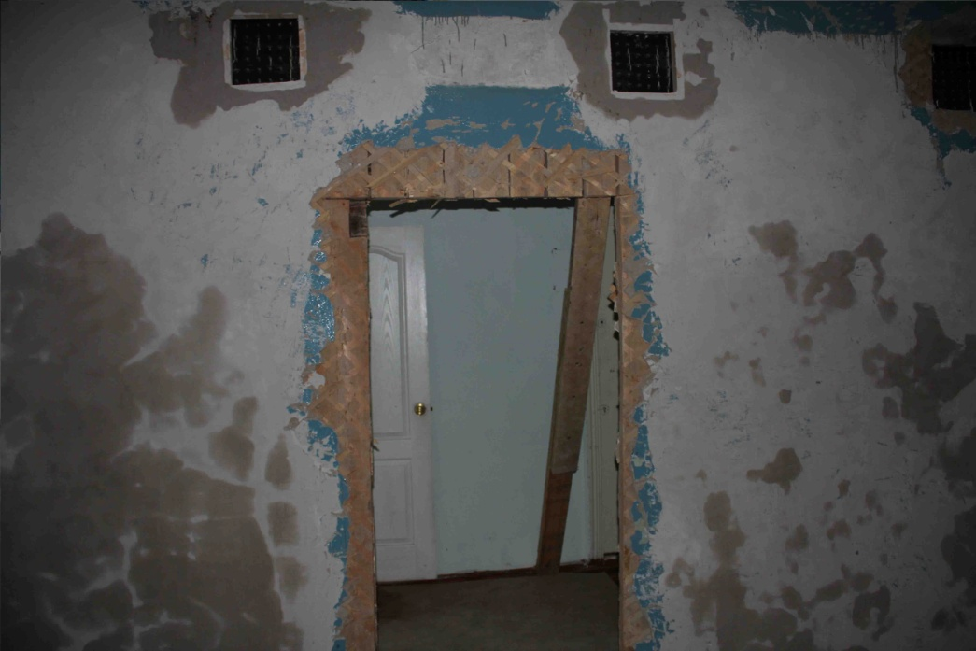
"ЛЦКиС"
Спортивный зал.
Раздевалки
Покраска полов
зрительного зала

Slide 14
Капитальный ремонт жилого муниципального фонда пос.Лобва. На снимке Ул.8 Марта, 8-1.

Slide 15
Капитальный ремонт жилого муниципального фонда пос.Лобва. На снимке ул.Чапаева, 24-2.

Slide 16
Капитальный ремонт жилого муниципального фонда пос.Лобва, улицы Пушкинская, Средняя Гавань,

Slide 17
Капитальный ремонт жилого муниципального фонда в г. Новая Ляля. Улицы: Мира, Бисярина, Кублинского, Привокзальная, 8 Марта, Советская.

Slide 18
Ремонтные работы и покраска остановок по автобусному маршруту в городе Новая Ляля.

Slide 19
Спиливание тополей.

Slide 20
Установлены блочные насосные станции взамен старых водонапорных башен в пос.Лобва

Slide 21
Ямочный ремонт дорог в поселке Лобва с асфальтобетонным покрытием

Slide 22
Грейдирование дорог. Ремонт дороги Красный Яр-Коптяки –Лопаево.

Slide 23
Ремонт дороги Красный Яр-Коптяки –Лопаево.

Slide 24
Детская игровая площадка в поселке Лобва по улице Мира

Slide 25
Установлена детская площадка на территории ФОКа

Slide 26
Обустройство колодца в г. Новая Ляля по ул.Бажова, 72

Slide 27
Подключена сотовая связь Мотив в населенном пункте Красный Яр

Slide 28
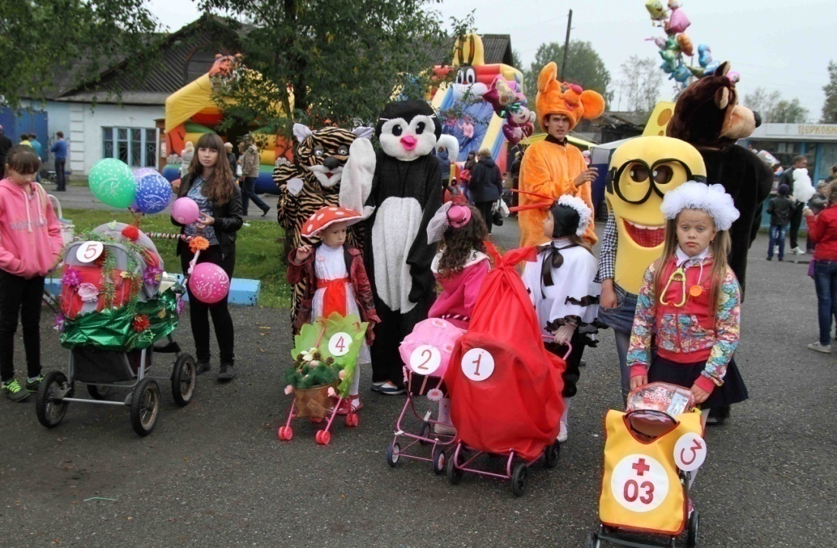
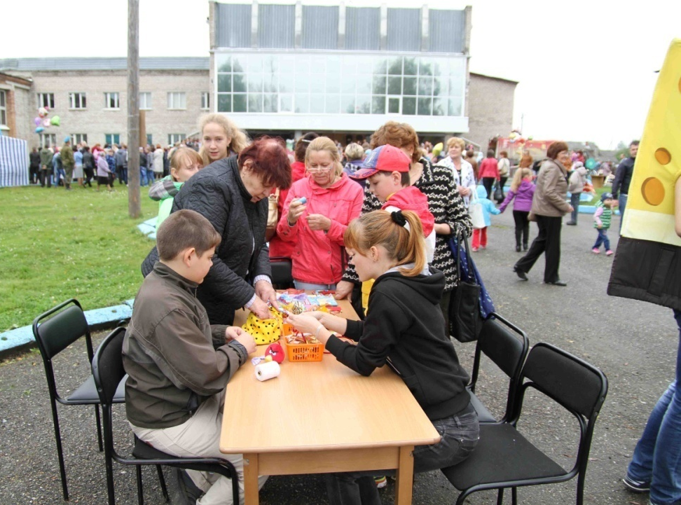
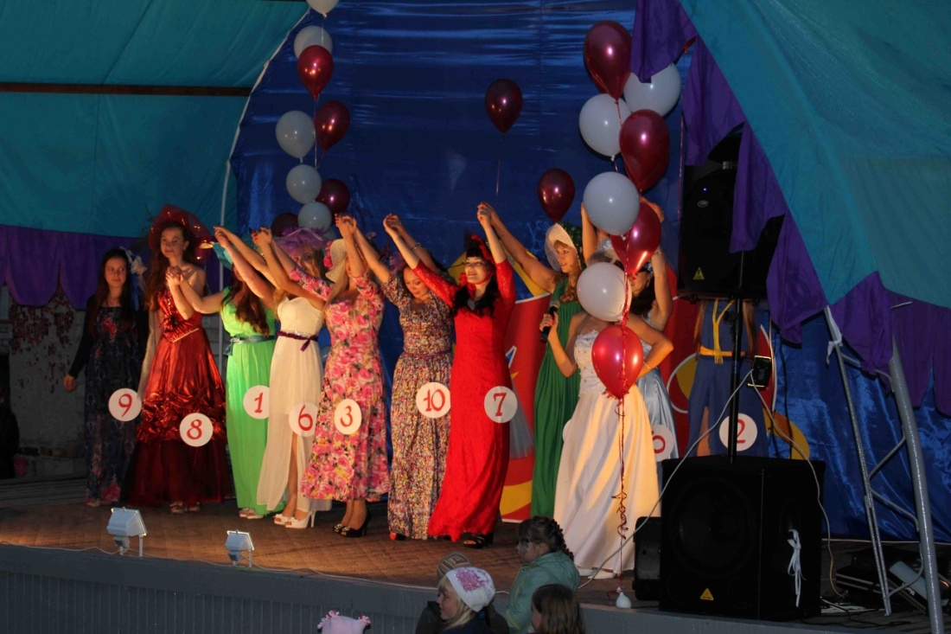
День поселка Лобва

Slide 29
Празднование Дня поселка Лобва

Slide 30
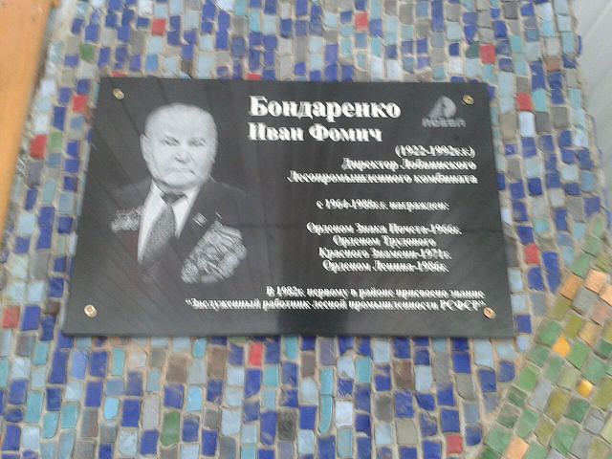
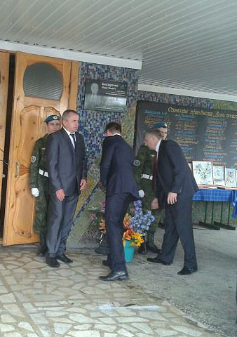
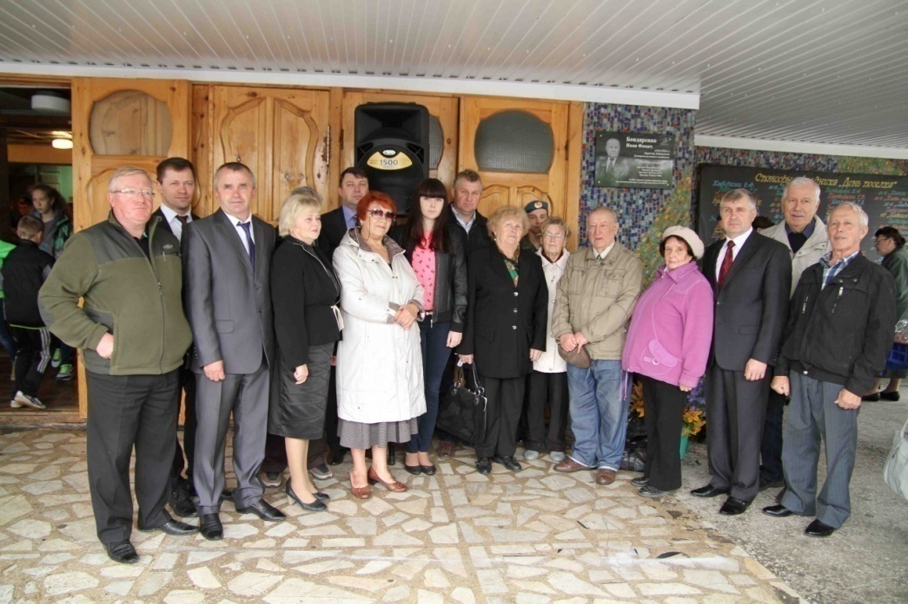
Открытие памятной доски
И.Ф. Бондаренко

Slide 31
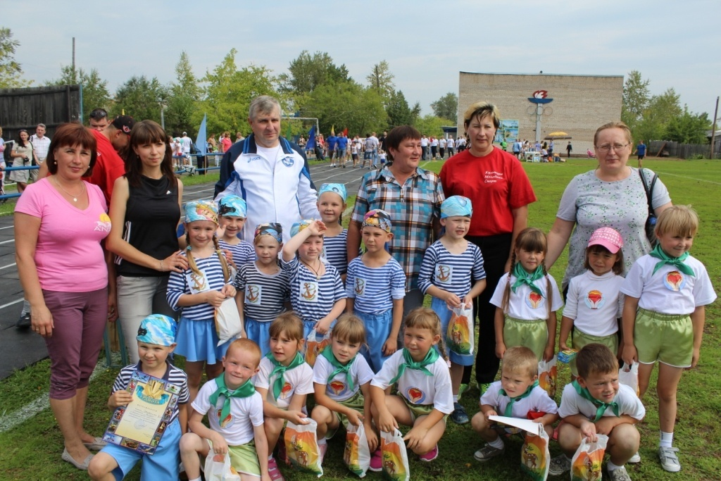
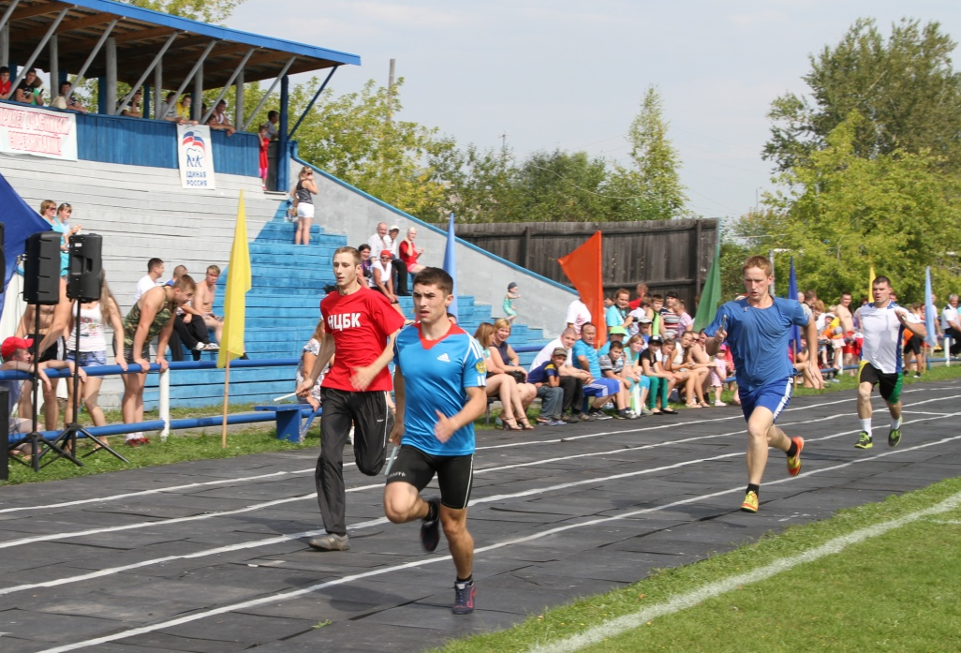
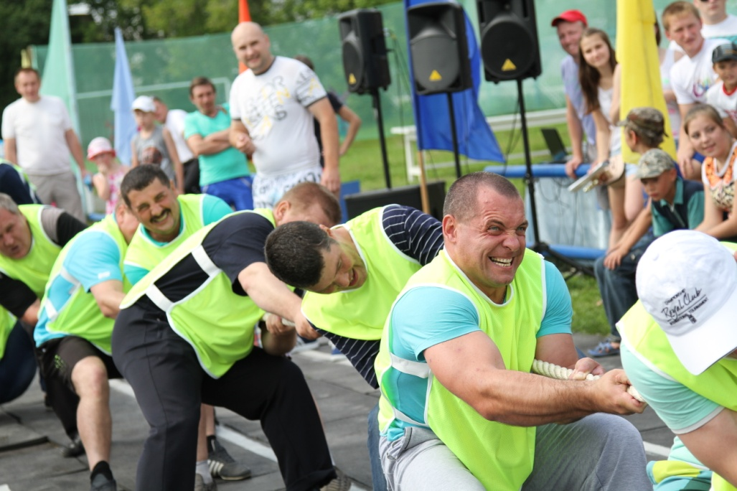
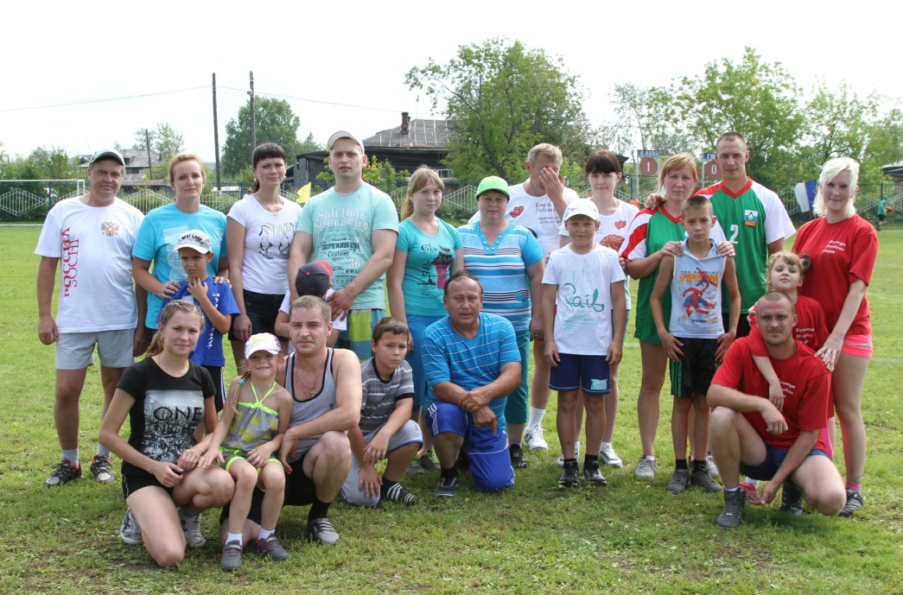
Районный праздник - День физкультурника

Slide 32
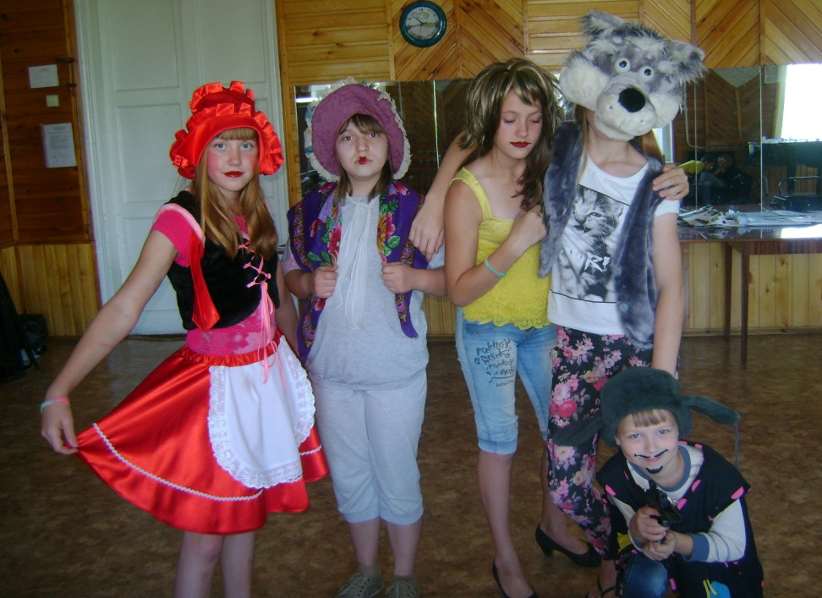
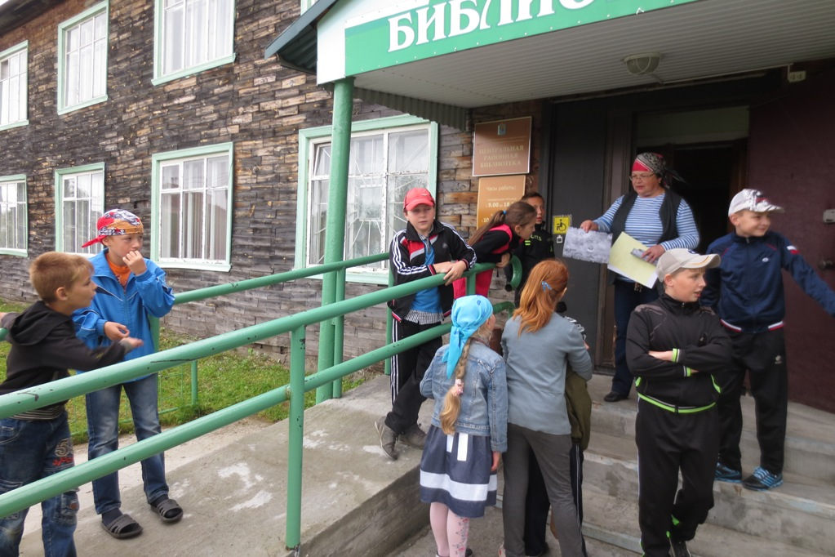
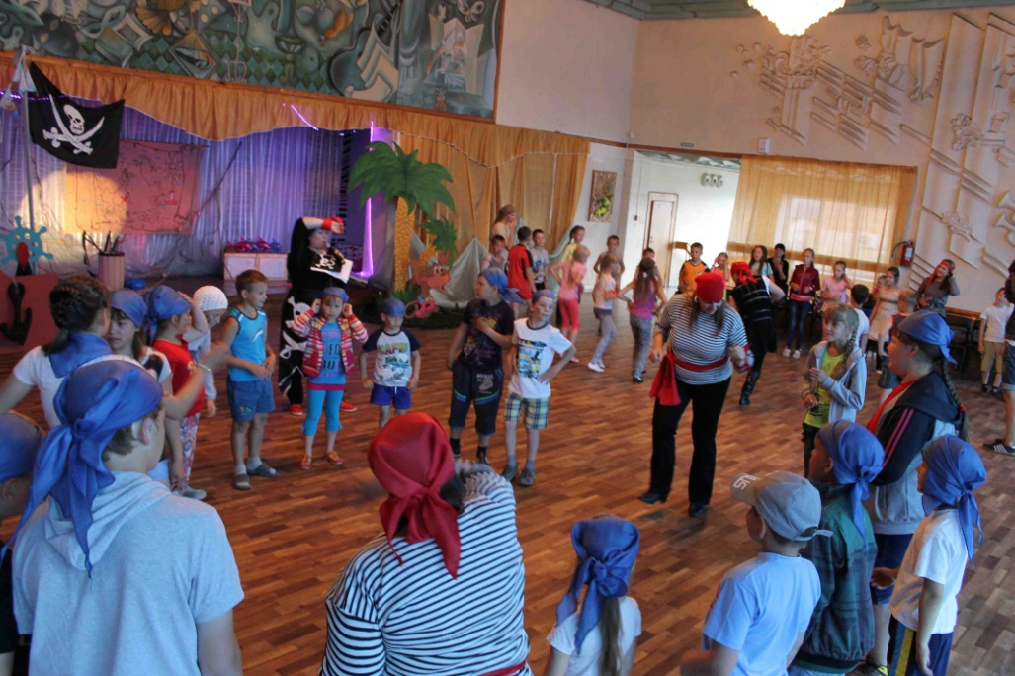
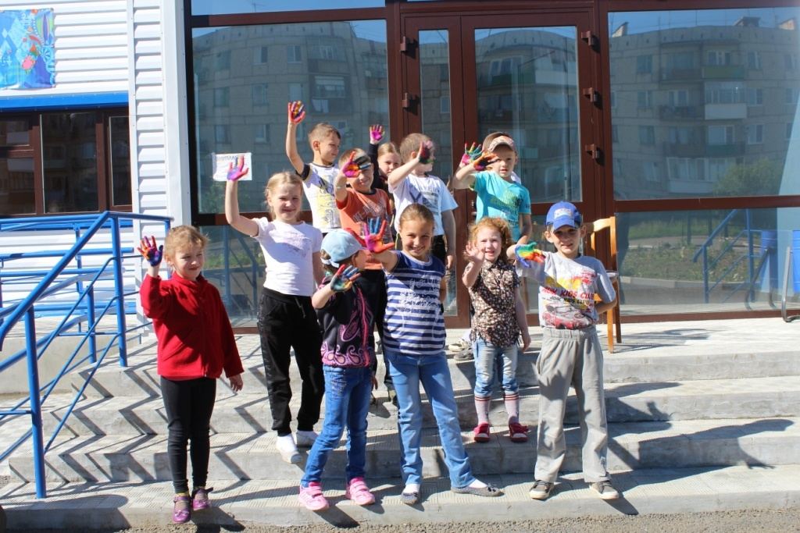
Детские площадки в учреждениях культуры и спорта
«НЦК»
«ЦРБ»
«ЛЦКиС»
«ЦРФК»

Slide 33
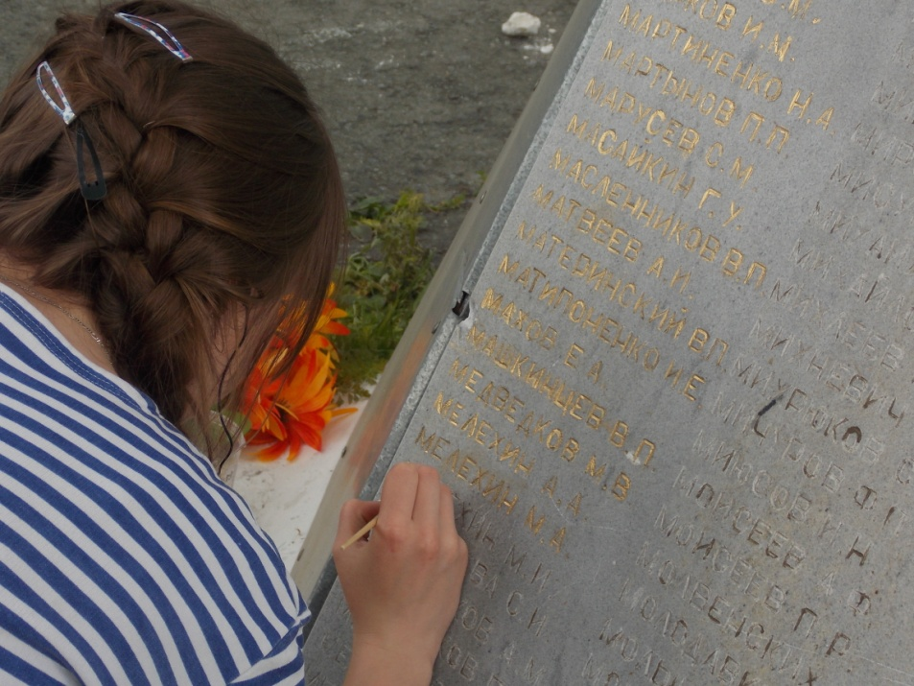
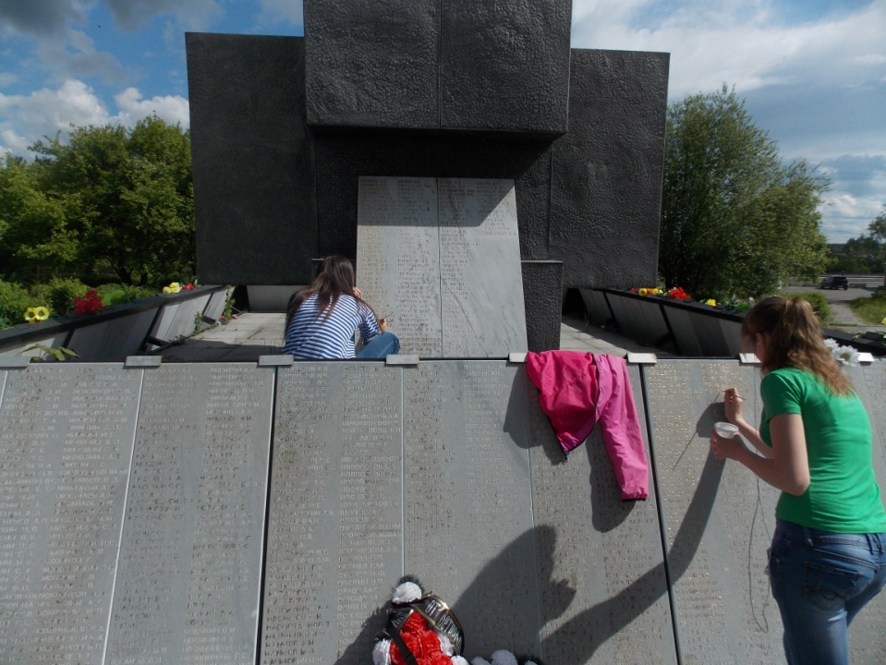
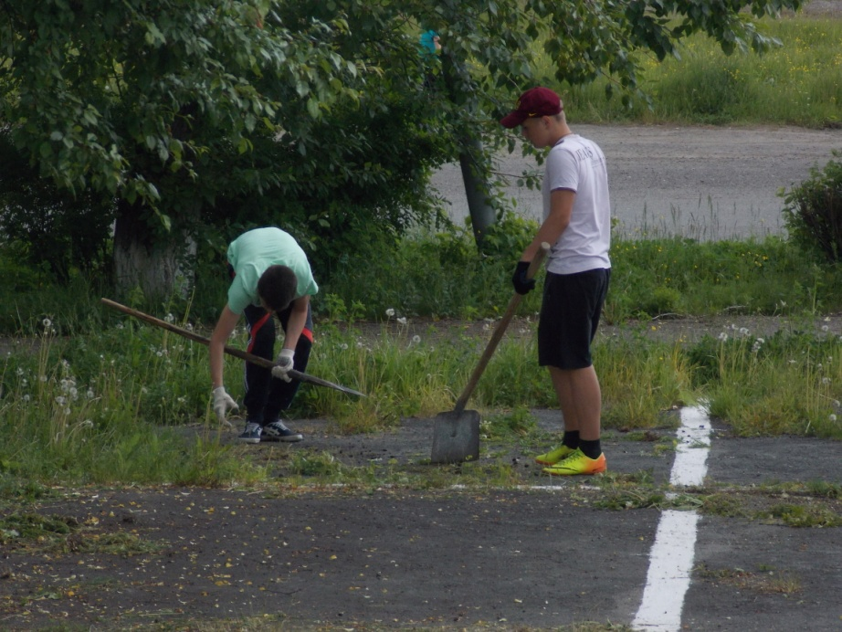
Работа летней молодежной биржи труда
по трудоустройству подростков

Slide 34
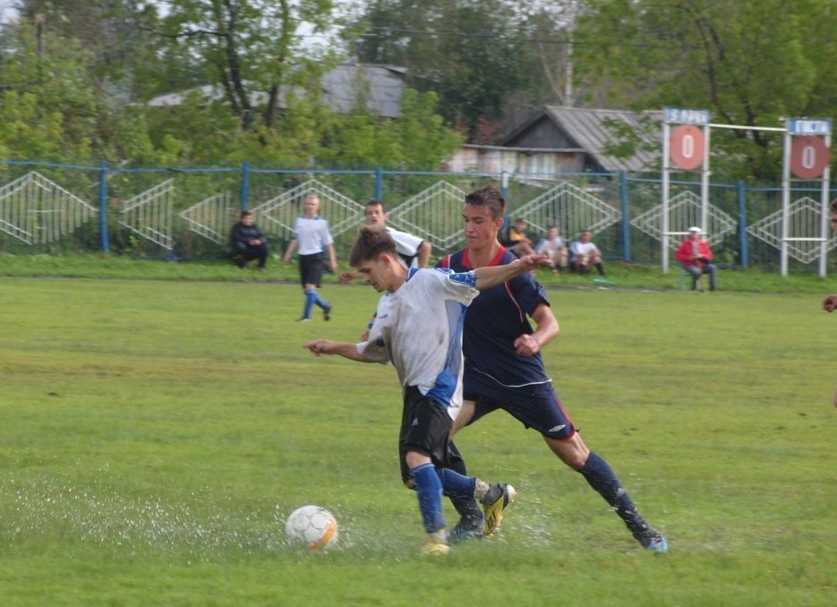
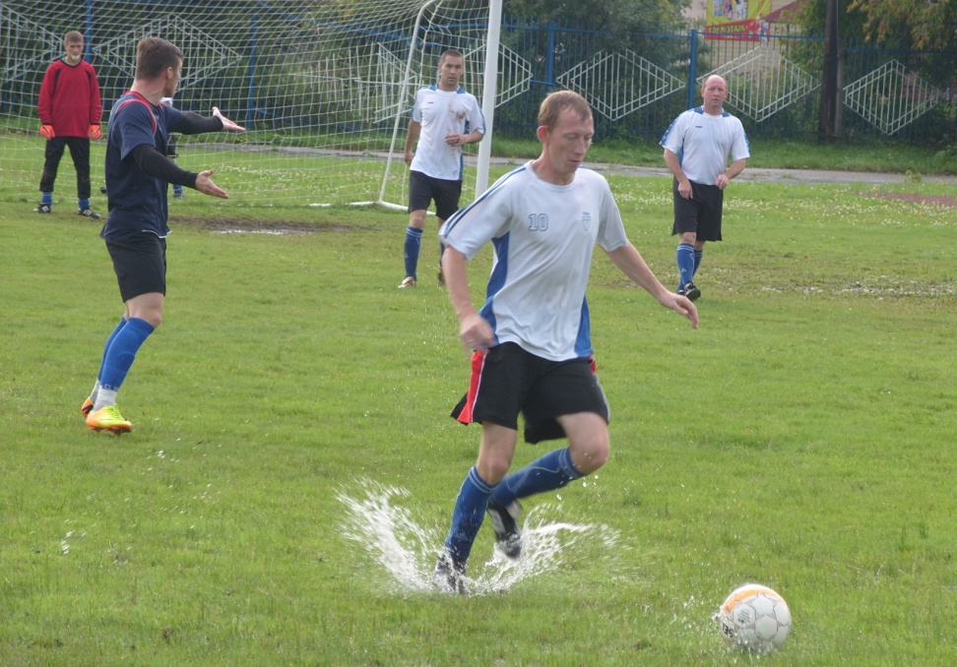
Первенство Северного управленческого округа СО
по футболу
Матчевая встреча между командами «Бумажник» (Н.Ляля)- «Олимп»(Верхотурье)
2 : 0
в пользу новолялинцев

Slide 35
На Павдинской плотине побывал министр природных ресурсов и экологии Свердловской области Алексей Владимирович Кузнецов

Slide 36
Идут восстановительные работы на Павдинской плотине

Slide 37
Во время инспектирования хода восстановительных работ

Slide 38
Министр посетил туристическую базу «Таежная Рось», расположенную на Павдинской территории

Slide 39
На туристической базе «Таежная Рось»

Slide 40
расширенное совещание по вопросу перспектив развития Новолялинского городского округа на долгосрочный период

Slide 41
расширенное совещание по вопросу перспектив развития Новолялинского городского округа на долгосрочный период

Slide 42
Приступили к строительству института

Slide 43
355 лет деревне Савинова. На сцене творческий коллектив Советского района приветствует начальника Савиновской территории.

Slide 44
III областной фестиваль народной песни «Лялинское поречье», посвященный Дню народов Среднего Урала

Slide 45
III областной фестиваль народной песни «Лялинское поречье», посвященный Дню народов Среднего Урала

Slide 46
III областной фестиваль народной песни «Лялинское поречье», посвященный Дню народов Среднего Урала

Slide 47
III областной фестиваль народной песни «Лялинское поречье», посвященный Дню народов Среднего Урала

Slide 48
III областной фестиваль народной песни «Лялинское поречье», посвященный Дню народов Среднего Урала

Slide 49
Основные задачи на сентябрь 2014 года
Качественное и своевременное освоение бюджетных средств.
Работа над проектом бюджета Новолялинского городского округа на 2015 год и плановый период 2016-2017 годов.
Подготовка жилищного фонда, объектов социального и культурного назначения, коммунального хозяйства к работе в осенне-зимний период.
Проведение ремонтных работ и благоустройства территории округа
Строительство многоквартирных домов в г. Новая Ляля, пос.Лобва.
Начало нового учебного года в образовательных учреждениях.
Проведение месячника, посвященного Дню пенсионера в Свердловской области.
Организация культурно-массовых и спортивных мероприятий.

Slide 50
Спасибо за работу!

